Slide 1
Закриваємо 2022-й рік: 10 обов’язкових справ бухгалтера у грудні
Спікер Олена Озерова
експерт з обліку та оподаткування

Slide 2
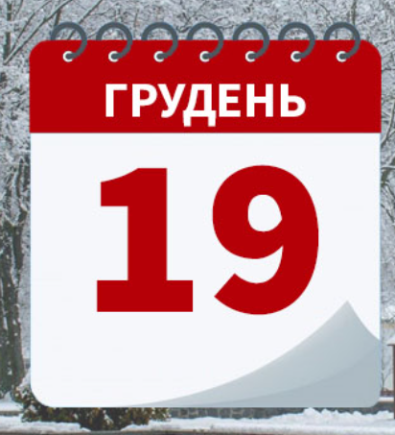
ПРО ЩО ПОГОВОРИМО
1. Перевіряємо первинку та виправляємо помилки
2. Готуємо інформацію про необоротні активи
3. Списуємо знищені/втрачені через війну активи
4. Працюємо з боргами та зобов’язаннями
5. Наводимо лад у облікових інформаційних базах: проводимо аудит рахунків обліку ПДВ та коректно закриваємо рік
6. Визначаємо розмір підприємства, обираємо форму фінзвітності та переглядаємо облікову політику на майбутній рік

Slide 3
Перевіряємо первинку та виправляємо помилки

Slide 4
Як діяти?
1. Перевірити наявність усієї первинки та повноту заповнення обов'язкових реквізитів
2. Якщо госпоперація відбулась, але первинка відсутня/запізнюється/втрачена:
Варіант № 1 – задокументувати внутрішнім актом (п. 2.6 Положення № 88)
Варіант № 2 – розрахувати забезпечення та перенести момент визнання витрат на дату отримання оригіналу первинки (Лист Мінфіну від 22.04.2016 № 31-11410-06-5/11705)
Обраний варіант - закріпити у наказі про ОП
Для Варіанту № 2:
Передбачити вид/розрахунок забезпечення у наказі про ОП
Високодоходні прибутківці - резервні податкові різниці:
А) «+» ФР на суму витрат за створення резерву згідно НП(С)БО (п. 139.1.1 ПК);
Б) «-» ФР на суму використання резерву (п. 139.1.2 ПК)

Slide 5
Як діяти?
1.Минулорічні помилки та помилки-2022 виправте до дати затвердження фінзвітності-2022
2.Помилки-2022: бухдовідка → метод «сторно» або метод додаткового запису → фінзвітність-2022 з вірними показниками
3.Помилки минулих років:
не вплинули на доходи/витрати – аналогічно помилкам-2022 + повторна подача фінзвітності після правок
вплинули на доходи/витрати – бухдовідка з датою початку 2022 → бухзаписи у кореспонденції з рахунком 44 «Нерозподілені прибутки (непокриті збитки)» → повторна подача фінзвітності за минулі роки після правок → фінзвітність-2022 з урахуванням правок
Якщо помилка вплинула на показники податкових декларацій внесіть правки та зважайте на карантинно-воєнні послаблення

Slide 6
Штрафи, які не накладаються під час
ВОЄННОГО СТАНУ
(ДІЄ ДО 19.02.2023)
КАРАНТИНУ
(ДІЄ ДО 31.12.2022)
Виконання податкового обов'язку перенесено на 6 місяців після припинення/завершення воєнного стану (у разі неможливості виконання)
«Самоштрафи», пеня – у разі виправлення до 25 липня 2022 року за «воєнний» період
(п.69.1 підрозд.10 розд. ХХ ПК)
Несвоєчасне подання декларацій (крім ПДВ, акцизу, ренти)
Несвоєчасна сплата податків (крім ПДВ, акцизу, ренти)
Заниження податкових зобов'язань
«Самоштрафи», пеня
(п.52-1 підрозд.10 розд.ХХ ПК)
УВАГА! Карантинний мораторій щодо штрафів під час воєнного стану не діє починаючи з 27.05.2022 на період дії воєнного стану (ЗІР, категорія 132.01 діяло до 24.11.2022)

Slide 7
Готуємо інформацію про необоротні активи

Slide 8
Зменшення корисності ОЗ
Обов'язкова процедура для усіх крім мікропідприємств, якщо виконані умови наказу про ОП
Мінфін радить застосовувати якщо немає доступу до ОЗ, щоб проінвентаризувати (ТОТ, зони бойових/воєнних дій) (Лист Мінфіну «Щодо списання знищеного або зіпсованого майна у зв’язку із російською збройною агресією проти України» від 10.10.2022 № 41010-06-62/23254)
Зменшення корисності активів маєте право проводити одночасно з переоцінкою
Проводять на річну дату балансу якщо є ознаки зменшення корисності активів (фізичне пошкодження/негативних змін у середовищі роботи підприємства). Мета – запобігти завищенню вартості ОЗ у ФЗ
Розрахуйте очікуване відшкодування активів (ОВА): найбільша сума – чиста вартість реалізації або теперішня вартість майбутніх чистих грошових надходжень. Експерт не потрібен
ОВА<ЗВ – втрати від зменшення корисності (Д-т 972-К-т 131)
НП(С)БО 28 «Зменшення корисності активів»

Slide 9
Переоцінка ОЗ
1. Проводять за ініціативою підприємства якщо ЗВ суттєво відрізняється від справедливої вартості (СВ).
2. Поріг суттєвості пропишіть у наказі про ОП. Орієнтуйтесь на п. 34 Методрекомендацій з обліку ОЗ № 561.
3. СВ визначає лише експерт
4. Переоцінювати доведеться усю групу ОЗ, до якої входить об'єкт та на кожну дату балансу
НП(С)БО 7 «Основні засоби»
Врахуйте вимоги оновленого п. 17 НП(С)БО 7 щодо замортизованих ОЗ: встановіть ЛВ → дійте за загальною процедурою
Якщо вже проводили переоцінку і наказ про ОП передбачає щорічне списання сальдо рахунку 411 «Дооцінка (уцінка) ОЗ» пропорційно сумі амортизації переоцінених ОЗ → бухдовідка із проведенням: Д-т 411-К-т 441 «Прибуток нерозподілений»

Slide 10
Перегляд строку використання/ліквідвартості/
методу амортизації ОЗ
Зміни внесіть якщо змінились очікувані економічні вигоди від використання ОЗ (поліпшення, переоцінка, зміна мети використання та інтенсивності)
Підтвердьте рішення результатами інвентаризації
НП(С)БО 7 «Основні засоби»
Оновлений п. 25, 28 НП(С)БО 7 рекомендує переглядати строк корисного використання, ліквідаційну вартість, метод амортизації на кінець звітного року
Внесіть оновлену інформацію до інвентарної картки обліку ОЗ

Slide 11
Списуємо знищені/втрачені через війну активи

Slide 12
Як діяти?
Майно на ТОТ/ в зоні бойових (воєнних) дій
Обліковувати надалі за даними на початок воєнного сану
Оцінити негативний вплив змін на економічне та правове середовище, втрати від зменшення корисності НА до дати проведення інвентаризації
Доступ до активів та документів є → інвентаризація
А) на дату встановлення факту викрадення, нестачі, знищення майна за рішенням керівника
Б) на перше число місяця, що настає за місяцем відновлення доступу до активів та документів
Майно на деокупованій території, у тилу
Доступ до активів та документів відсутній → показати у річній ФЗ за даними бухобліку
Списання майна покажіть за рахунками обліку витрат, з якими пов'язані такі витрати: необоротні активи – Дт 976, оборотні активи – 947. Окремо втрати від надзвичайних подій не відображають

Slide 13
Як діяти?
Щоб підтвердити податкові витрати та відсутність компенсувальних ПДВ-зобовязань згідно п.32-1 підрозд. 2 розд. ХХ ПК
З метою фіксації знищення (втрати) товарів внаслідок дії обставин непереборної сили у період воєнного стану потрібно:
— провести інвентаризацію;
— звернутися до органів ДСНС, які мають скласти акт пошкодження майна із зазначенням причини;
— звернутись до місцевих органів влади, які можуть додатково підтвердити факт знищення товарів;
— здійснити всі можливі заходи з фіксації факту пошкодження майна (фото/відео зйомка)
(ЗІР, категорія 101.15)

Slide 14
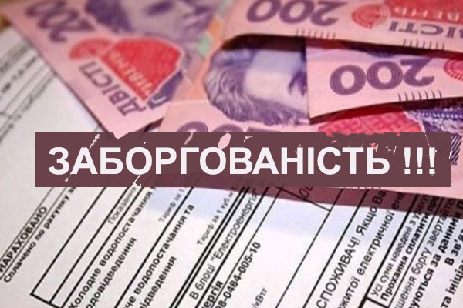
Працюємо з боргами та зобов’язаннями

Slide 15
Звірка з контрагентами
Якщо контрагент не виходить на зв’язок та не підписав акт звірки – покажіть борги у ФЗ в сумі, що взяли на облік. Сума вважатиметься узгодженою у односторонньому порядку
2. Не списуйте заборгованість за якою минув строк позовної давності. На період воєнного стану подовжені загальні та спеціальні строки позовної давності, визначені у статтях 257—259 Цивільного кодексу України (п. 19 розд. «Прикінцеві та перехідні положення» ЦК). Воєнний стан діє із 24 лютого 2022 року і продовжений до 19 лютого 2023 року.
3. Звіртесь з податківцями через електронний кабінет платника, особливо якщо змінювали місцезнаходження юрособи через війну

Slide 16
Розрахунки з контрагентами з рф та рб
Не поспішайте списувати з балансу розрахунки з контрагентами з країн-агресорів:
А) дебіторку – визнайте сумнівною та створіть РСБ
В) кредиторку – продовжуйте обліковувати на балансі
2. Якщо РСБ згідно наказу про ОП створювали методом коефіцієнта сумнівності (груповий), для такої заборгованості передбачте метод у абсолютній сумі боргу (індивідуальний)
3. Не офомлюйте прощення боргу! Ризик притягнення до кримінальної відповідальності за продовження госпдіяльності у взаємодії з державою-агресором (ч. 4, ст. 111-1 Кримінального кодексу України)

Slide 17
Резерви (забезпечення)
1.Скоригуйте відпускний резерв за даними інвентаризації станом на 31.12.2022 – донарахуйте або відсторнуйте (п. 17 НП(С)БО 11 «Зобов'язання»/збільште інші операційні доходи (Інструкція № 291)
2. Перевірте чи не маєте дебетового сальдо по рахунку 471 «Забезпечення виплат відпусток» - це порушує п. 16 НП(С)БО 11
3. Підготуйте вихідні дані для розрахунку коефіцієнта резервування відпусток на 2023 рік
4. Якщо маєте укладені довгострокові контракти з фіксованою ціною, контракти без права кредитора на неустойку– розгляньте можливість створення забезпечень під обтяжливі контракти (п. 13, 16 НП(С)БО 11). Внесіть зміни до наказу про ОП

Slide 18
Дисконтування
Проаналізуйте чи маєте на балансі довгострокову дебіторку або зобов'язання, які слід оцінити за теперішньою вартістю методом дисконтування.
Встановіть який показник обрали за ставку дисконтування згідно наказу про ОП
Увага!
Дисконтують:
довгострокову заборгованість/зобов'язання
борги, що погашатимуться грошовими коштами
борги виникли на неринкових умовах (безвідсоткові, ставка відсотків нижча/вища за ринкову)
Не дисконтують:
борги зі строком погашення до року, які протерміновані
борги зі строком до року, які пролонговані на новий строк до року
частину довгострокової дебіторки/кредиторки, яка підлягає погашенню протягом року

Slide 19
Курсові різниці
1. Перевірте коректність розрахунку КР за монетарними статтями на:
залишки коштів на валютних рахунках та інвалютною готівкою;
грошову заборгованість за відвантажені товари, виконані роботи, надані послуги;
грошову заборгованість за отримані товари, роботи, послуги;
заборгованість за ПФД;
заборгованість перед підзвітною особою за підтвердженими витратами на відрядження.
Увага! Перевірте чи не згорнули доходи і витрати за КР
2. Нарахуйте КР на дату балансу на грошову заборгованість за розрахунками з контрагентами з рф та рб

Slide 20
Річний перерахунок ПДФО
1.Річний перерахунок проводять обов'язково щодо ЗП усіх працівників, які перебувають у трудових відносинах станом на 31.12.
2. Проведіть перерахунок під час нарахування ЗП за грудень 2022 за кожним працівником
3. Військовий збір не перераховуйте.
4. Перераховуйте лише доходи у вигляді ЗП. Згідно ПК: основна, додаткова ЗП, інші заохочувальні та компенсаційні виплати, допомога за перші 5 днів непрацездатності та лікарняні, привілейовані дивіденди
5. Якщо працівник користувався ПСП перевірте правильність її застосування
6.Порівняйте уточнену суму ПДФО зі сплаченою протягом 2022 року:
занижене зобов'язання – утримайте із зарплати за грудень 2022 року після оподаткування з урахуванням граничних сум утримань (пп. 169.4.4 ПК) (Д-т 661-К-т 641)
надмірно утримане – зменште суму податку, що підлягає утриманню із зарплати грудня 2022 (ПК не визначає, ЗІР, 103.08) (Д-т 661-К-т 641 методом «сторно»)

Slide 21
Річний перерахунок ПДВ
1.Перерахунок проводять:
А) платники ПДВ, що проводять оподатковувану та неоподатковувану діяльність, одночасно використовують товари/послуги/НА частково у оподатковуваній, частково у неоподатковуваній діяльності.
Б) колишні платники ПДВ, які покинули групу спецЄП 2%
2.Що провести розрахунок за п. 199.1 ПК:
розрахуйте Частину ПДВ, сплаченого при придбанні товарів/послуг, НА подвійного призначення, пропорційну частці їх використання в неоподатковуваній діяльності (анти-ЧВ);
перерахуйте нараховані протягом року компенсувальні ПДВ-зобовязання;
складіть і зареєструйте РК до ПН;
покажіть результати перерахунку у грудні 2022 року навіть якщо не зареєстрували РК до ПН;
проведіть результати перерахунку в бухобліку:
зменшення: Д-т 641 – К-т 719
збільшення: Д-т 949-К-т 641.

Slide 22
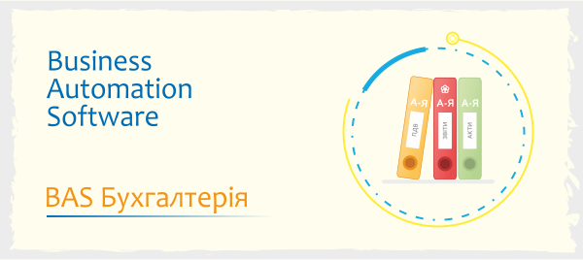
Наводимо лад у облікових інформаційних базах: проводимо аудит рахунків обліку ПДВ та коректно закриваємо рік

Slide 23
Як діяти?
Правило 1. Перевірте коректність ПДВ-записів.
в бухобліку: за стандартними звітами за рахунками 6412, 643, 644; за звітом «Аналіз субконто» у розрізі контрагентів/договорів – проаналізуйте відповідність незакритих авансів виданих/одержаних сумам нарахованого ПДВ з авансів на субрахунках 644 та 643
в податковому обліку: за звітами «Перевірка суми зобов'язань по ПДВ»/ «Перевірка суми вхідного ПДВ» та «Очікуваний та підтверджений ПДВ продажів»/ «Очікуваний та підтверджений ПДВ придбань»
Увага! Дані бухгалтерських та податкових звітів по ПДВ мають співпадати
Правило 2. Спишіть непідтверджений ПДВ-кредит
Включіть до витрат за документом «Коригування очікуваного та підтвердженого ПДВ»
Правило 3. Перевірте сальдо рахунку 471 «Забезпечення виплат відпусток»
Автоматичний механізм контролю у програмі відсутній. Завантажте будь-який стандартний звіт по субрахунку 471 та проконтролюйте правильність записів вручну

Slide 24
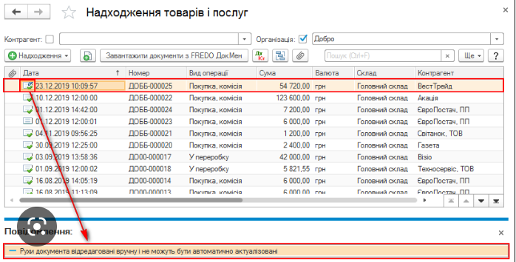
Як діяти?
Правило 4. Зробіть групове перепроведення документів
Перепроведіть документи, якщо вводили/редагували їх «заднім числом» (Операції → Сервіс → Групове перепроведення документів). Обробка видасть список помилок із зазначенням операцій та документів
Правило 5. Перевірте документи із ручними бухзаписами
Перевірте коректність бухпроведень у:
документах із ручним коригуванням бухзаписів у «Журналі операцій»
ручних операціях з журналу «Операції введені вручну»

Slide 25
Як діяти?
Правило 6. Нарахуйте податки ручними записами у документі «Операція»
У програмі не автоматизоване нарахування: ЄП, плати за землю, транспортного податку, екологічного податку, рентної плати.
Правило 7. Закрийте місяць
Перевірте наявність у ІБ усіх документів та довідкової інформації (наприклад курсу інвалюти на 31.12). Документ проведіть останнім днем місяця у розділі «Операції»
Правило 9. Визначте фінрезультат
Увага! Документ сформуйте станом на 31.12 з часом 23:59:59.
Активуйте прапорці:
Закривати доходи та витрати (на рахунок 79)
Розраховувати прибуток/збиток (на рахунку 44)
Правило 10. Перевірте облікові результати
за даними «ОСВ»
за сервісною обробкою «Експрес-перевірка» у розділі «Операції»

Slide 26
Визначаємо розмір підприємства, обираємо форму фінзвітності та переглядаємо облікову політику на майбутній рік

Slide 27
Як діяти?
Форма ФЗ.
Упевніться чи вірно обрали категорію підприємства – мікро, мале, середнє чи велике відповідно до ст. 2 Закону про бухоблік та чи за «своїми» формами звітували проміжною звітністю або готуєтесь подавати річну ФЗ.
Зверніть увагу! За оновленим Порядком № 419 єдиноплатники групи 3 за ставками 3 та 5% подають ФЗ за формою залежно від розміру підприємства, а не мікро-ФЗ у складі Балансу (1-мс) та Звіту про фінрезультати (2-мс) (Постанова КМУ від 29.11.2022 № 1327, набула чинності з 02.12.2022)
Оновлений наказ про ОП.
врахуйте зміни, що внесли до НП(С)БО протягом 2022 року, які набудуть чинності з 01.01.2023 і які стосуються елементів ОП
приберіть одноваріантні методи обліку (наприклад, склад адмінвитрат з п. 18 НП(С)БО 16)
врахуйте Методрекомендації з ОП № 635 в частині наповнення наказу
приберіть з наказу індивідуальні облікові значення (наприклад, розмір ліквідаційної вартості)
перегляньте додатки до наказу про ОП – відкоригуйте існуючі/розробіть потрібні

Slide 28
Крім того не забудьте
Переглянути ліміт залишку готівки (за потреби);
Розрахувати відстрочені податкові активи/відстрочені податкові зобов'язання, щоб розрахувати витрати (доходи) з податку на прибуток;
Відрахувати кошти до резервного капіталу, якщо таку вимогу передбачає статут або законодавство
Закрити субрахунок 443 «Прибуток, використаний у звітному році» та вивести сальдо за одним із субрахунків – 441 «Прибуток нерозподілений» або 442 «Непокриті збитки»

Slide 29
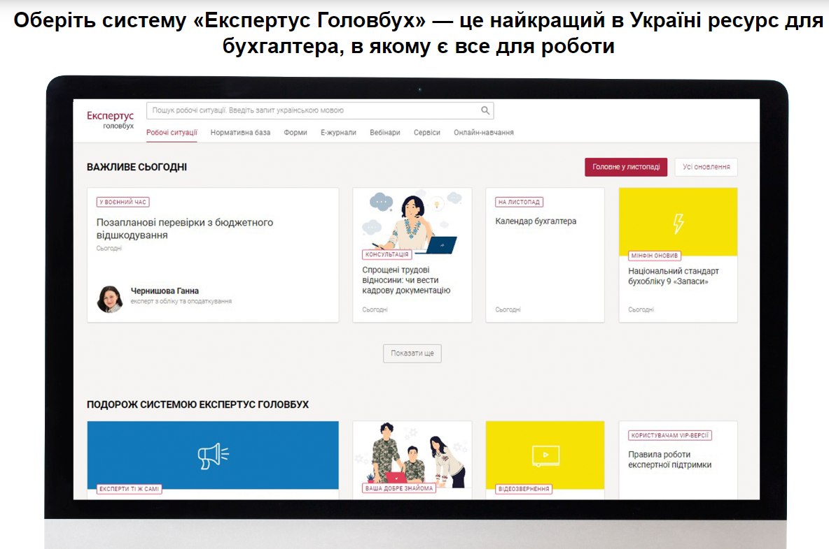
Дізнайтесь більше у експертно-правовій системі «Експертус Головбух»
https://gb.expertus.com.ua/

